Slide 1
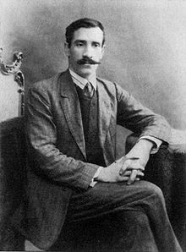
Литература
8
класс
Александр Грин «Зеленая лампа»

Slide 2
Мечта разыскивает путь, -
Закрыты все пути;
Мечта разыскивает путь,-
Намечены пути;
Мечта разыскивает путь,-
Открыты все пути.
А.Грин «Движение»

Slide 3
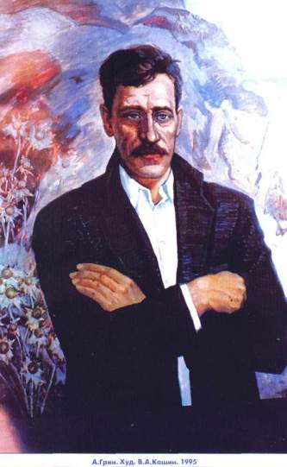
АЛЕКСАНДР ГРИН (ГРИНЕВСКИЙ)
Александр Грин был мастером сюжета и очень тонким психологом. Он писал
о самопожертвовании, о мужестве своих героев, он писал о любви к труду, к своей профессии… Он был человеком светлой мечты.
К.Паустовский
1880-1932 гг.

Slide 4
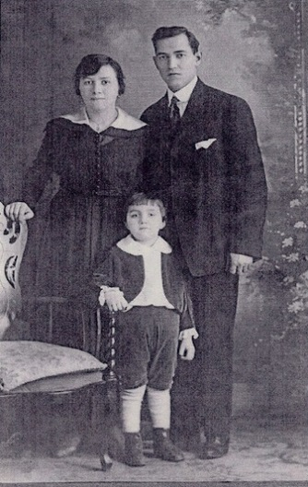
АЛЕКСАНДР СТЕПАНОВИЧ ГРИН
Родина Грина – вятская земля. Здесь прошли его детские и юношеские годы. Отец – ссыльный поляк, мать – русская; она умерла, когда Александру было 13 лет.
С детства Грин любил книги о мореплавателях и путешествиях. Мечтал уйти в море матросом и, движимый этой мечтой, делал попытки убежать из дома.

Slide 5
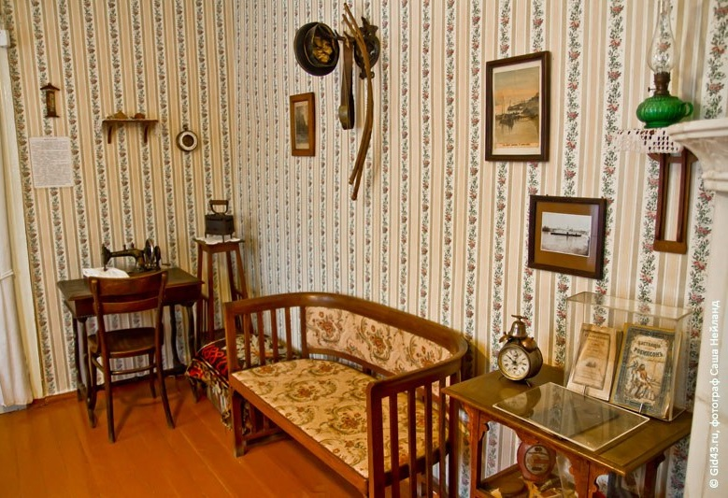
УЧЁБА
Сначала подготовительный класс Вятского Александровского
училища: «…Довольно большая библиотека училища была
причиной моих плохих успехов».
Принят в Вятское городское четырёхклассное училище.

Slide 6
В 1896 г. по окончании четырёх классов Вятского городского училища, он уехал в Одессу, надеясь поступить в Мореходные классы. Оказалось, что приём в Мореходные классы закончены. Некоторое время бродяжничал в поисках работы. Устроился матросом на судно. Матросом Грин был недолго, после первого или второго рейса его обычно списывали за непокорный нрав. Перепробовал много профессий — был рыбаком, чернорабочим, лесорубом, золотоискателем на Урале...

Slide 7
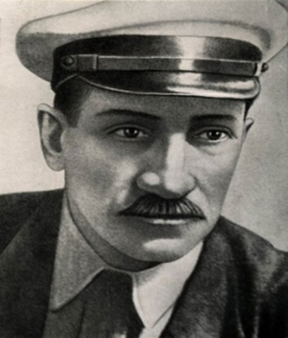
МЕЧТА О МОРЕ
Да, он не стал капитаном.
Но больше всего на свете он дорожил капитанской фуражкой. А на капитанском мостике оказались его герои. Море осталось для А.Грина прекрасной, недостижимой мечтой. Не то неласковое к нему море у берегов Одессы, а светлое море, которое покоряют чистые сердцем люди.

Slide 8
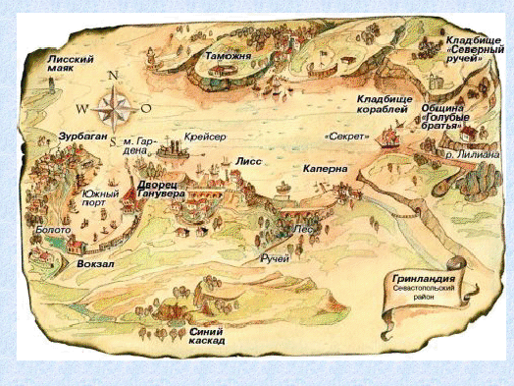
МЕЧТА О МОРЕ
Мечта сбылась: силой своей могучей фантазии А.Грин создал такое море. Он придумал красивую страну, позже другими названную Гринландией, придумал такие города, как
Зурбаган, Гель-Гью, Лисс,
Каперна, придумал
благородных людей, которых
не так много было в его
реальной жизни...

Slide 9
В 1908 г. у Грина выходит первый сборник «Шапка-невидимка» с подзаголовком «Рассказы о революционерах».
Подпись же А.С.Грин
впервые появилась под рассказом «Случай» (1907 г.).

Slide 10
СТРАНСТВИЯ И МЫТАРСТВА
Уезжает в Баку. Бродяжничает. Работает в рыболовецкой артели. Возвращается в Вятку, работает банщиком. Переписывает роли для театра. Работает на Урале на приисках, на торфяниках, на сплаве и скидке дров, дровосеком. Первые шаги в литературе – стихи.
Призван в армию. Совершает побег. Начинает сотрудничать с революционерами. Арестован и сослан на 10 лет в Сибирь. Амнистия. Едет в Петербург с целью серьезного занятия литературой.

Slide 11
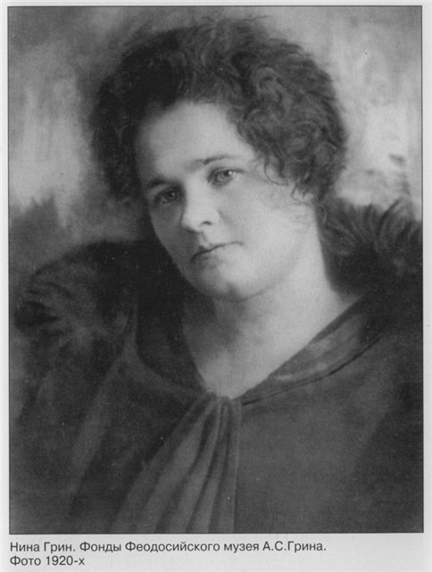
Тюрьмы, ссылки, вечная нужда...
Недаром говорил Грин, что его жизненный
путь был усыпан не розами, а гвоздями...
В Петербург возвратился в мае 1912 г.
В 1916 г. в Петрограде начал писать
повесть «Алые паруса», которую посвятил своей жене Нине Николаевне.
Закончив роман «Блистающий мир», весной 1923 года Грин едет в Крым, к морю, живет в Севастополе, Ялте, а в мае 1924 года поселяется в Феодосии.

Slide 12
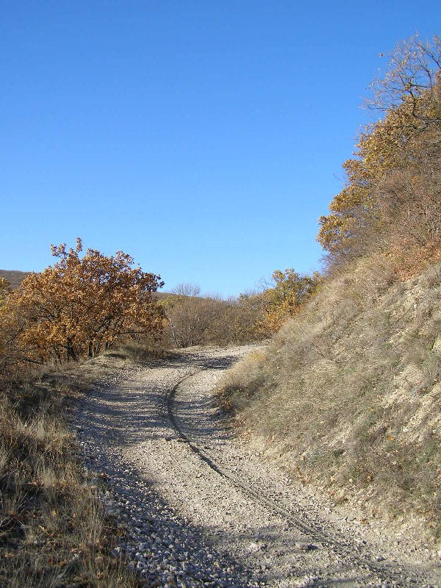
В 1929 году всё лето провёл в Старом Крыму, работая над романом «Дорога никуда», а в 1930 г. полностью переехал в г.Старый Крым. В конце апреля 1931 года, будучи уже серьёзно больным, Грин ходил в Коктебель в гости к Волошину. Этот маршрут до сих пор известен и популярен среди туристов как «тропа Грина».

Slide 13
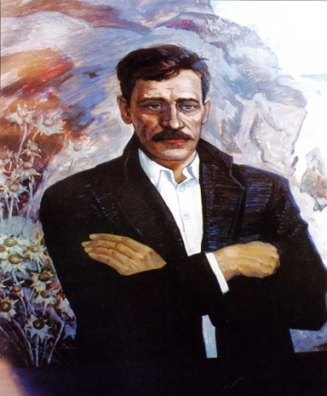
ТВОРЧЕСТВО А.ГРИНА
Грин появился впервые под рассказом «Случай» в петербургской газете «Товарищ». При жизни писателя было опубликовано
450 произведений:
«Алые паруса», «Бегущая по волнам»,
«Зеленая лампа»,
«Капитан Дюк», «Золотая цепь»,
«Блистающий мир»…
В 1985 г. Академия наук СССР назвала малую планету № 2786 Солнечной системы Гриневия в честь Александра Грина.

Slide 14
Жизнь Грина была полна невзгод и лишений, и все-таки в нём сохранилась вера в светлые качества человека, в его великие возможности. Чтобы подтвердить или опровергнуть эту мысль, обратимся к рассказу
«Зелёная лампа» (1930 г.)

Slide 15
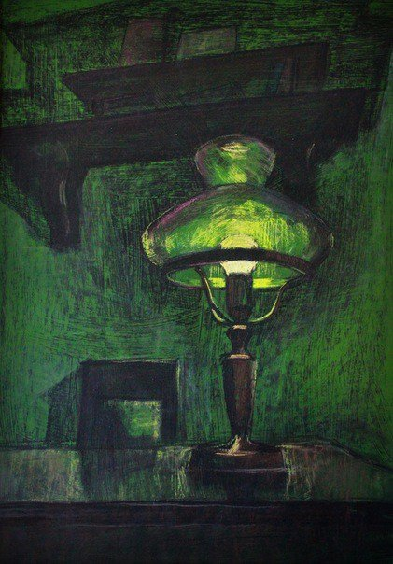
«ЗЕЛЕНАЯ ЛАМПА»
Какие ассоциации вызывает у вас словосочетание «зеленая лампа»?
Удачно ли такое название рассказа?

Slide 16
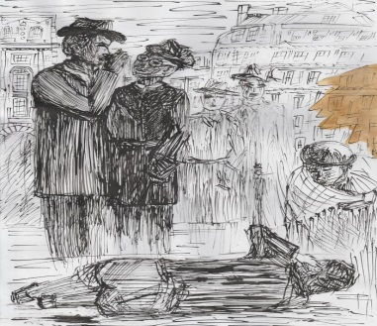
Рассказ «Зеленая лампа» был написан Грином в 1930 году, в трудный для писателя период безденежья. В какой-то степени главный герой рассказа, 25-летний рабочий Джон Ив, нищий сирота из Ирландии, напоминает самого
Грина в тот период. Замерзающий
на улице больной человек привлек
внимание двух друзей —
миллионера Стильтона и Реймера.

Slide 17
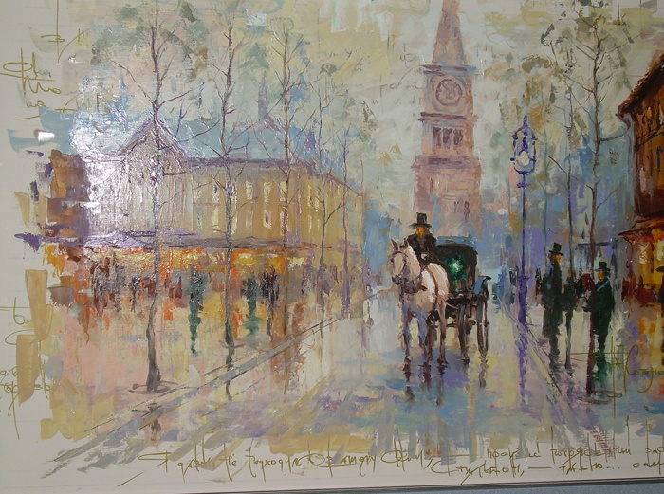
Стильтон, которому надоели обычные развлечения (хорошая еда, театр, актрисы), собирается проделать шутку с бедным человеком, ведь люди для него — игрушки. Обладатель двадцати миллионов
фунтов стерлингов, он чувствует
свое превосходство над людьми,
так как считает, что именно
деньги дают безграничную власть.

Slide 18
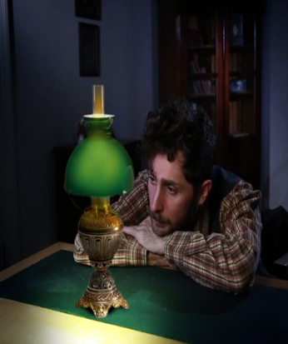
Миллионер от скуки придумывает шутку: предлагает Джону за 10 фунтов снять себе комнату на втором этаже дома на центральной улице и каждый день в пяти вечера до двенадцати ночи зажигать на окне керосиновую лампу, покрытую зеленым абажуром, до тех пор, пока к нему не придут и не сообщат, что он стал богатым.

Slide 19
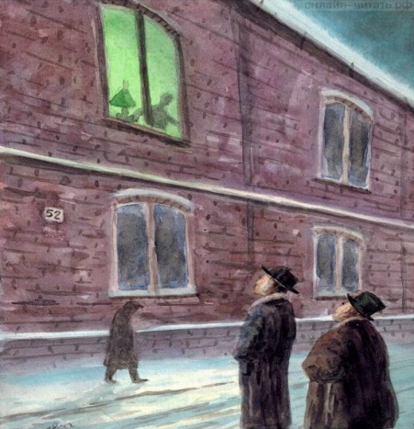
Изумленный рабочий согласился, не осознавая,
что стал игрушкой в руках миллионера. Стильтон же похвастался Реймеру, что
дешево, в рассрочку, купил
дурака, который «сопьется
от скуки или сойдет с ума».

Slide 20
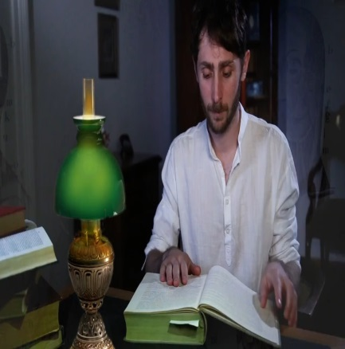
Однако юноша, первоначально ожидавший чуда, вскоре начал
от скуки читать книги. Когда
же ему в руки попала старая анатомия, как пьяный, просидел он всю ночь над ней, потому что открыл «увлекательную страну тайн человеческого организма».

Slide 21
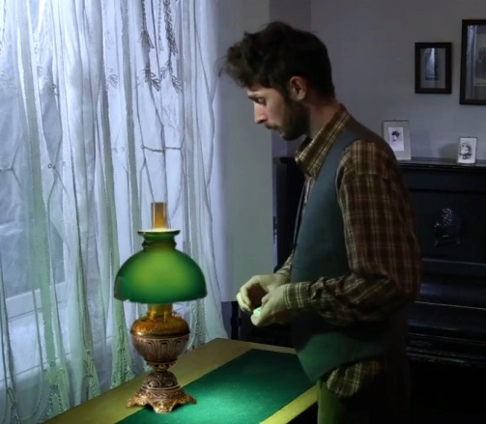
К тому времени он уже два года честно зажигал зеленую лампу, не надеясь на чудо. И вот чудо произошло: с помощью соседа-студента он поступил в медицинский колледж, став врачом.

Slide 22
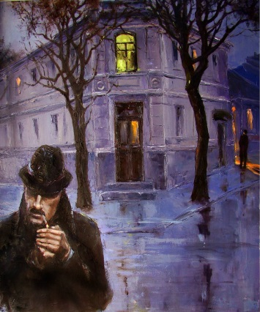
ЧТО ЖЕ СТАЛО С АВТОРОМ ШУТКИ?
Он частенько приходил к окну и
смотрел на него не то с досадой, не
то с презрением. Юноша, который
уже не считал себя обязанным по
семь часов сидеть возле зажженной
лампы, как-то услышал, что это
была глупая шутка, на которую не
стоило тратить денег. Но он к тому времени уже учился и вскоре стал хирургом.

Slide 23
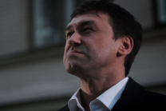
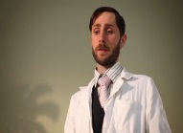
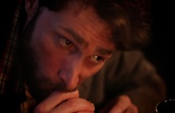
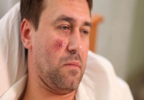
А Стильтон разорился, стал бродягой и, сломав ногу, очутился
в больнице, где хирург Джон Ив
сделал ему сложную операцию — отнял правую ногу, чтобы спасти жизнь «грязному, скверно
одетому человеку с истощённым
лицом», в которого превратился
бывший миллионер. Так жизнь
поменяла их местами..

Slide 24
Для Джона Ива чудо действительно произошло: имея деньги, пусть небольшие, благодаря своему упорству, он смог выучиться и
стать полезным для общества.
А беспечный миллионер,
привыкший к «сладкому кушанью» — игрушке из живого человека, лишился всего и уже не может помышлять ни о каком чуде.

Slide 25
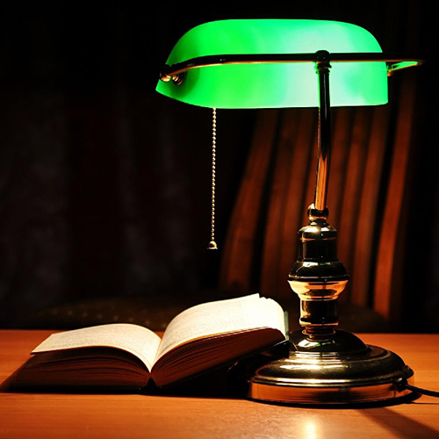
Таким образом, название рассказа «Зеленая лампа» символизирует надежду, которая помогает выжить и остаться человеком в любых условиях, даже самых бесчеловечных. Писателю удалось показать, как на смену равнодушию приходит прощение и сострадание.

Slide 26
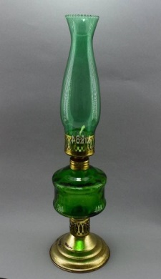
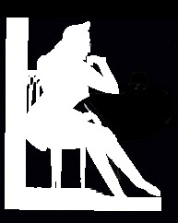
«Два мира есть у человека: один, который нас творил, другой, который мы от века творим по мере наших сил» Н.Заболоцкий

Slide 27
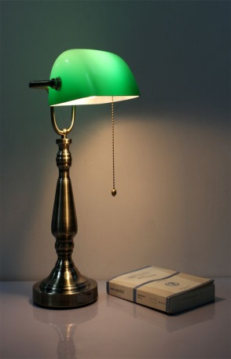
ЖАНР
ПРИТЧА – небольшое эпическое произведение, из которого внимательный читатель делает нравоучительные выводы. Эти
мысли, выводы даны не прямо,
а иносказательно. Так же иносказательно и название
рассказа.

Slide 28
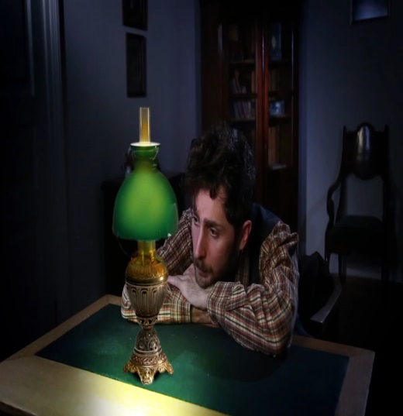
ТЕМА РАССКАЗА
Удивительная судьба бродяги Ива, ставшего знаменитым врачом и обеспеченным человеком,
и жизненное падение
богача Стильтона.
Зло возвращается
к тому, кто породил его.

Slide 29
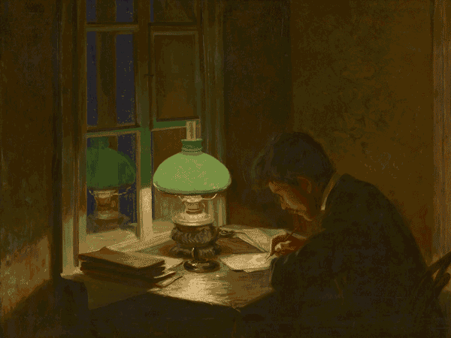
ИДЕЯ РАССКАЗА
Тот, кто имеет перед собой высокую цель, может стать хозяином своей судьбы.

Slide 30
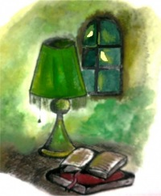
ОСОБЕННОСТИ КОМПОЗИЦИИ
I –
замысел
II - последствия
Антитеза
Нравственные выводы

Slide 31
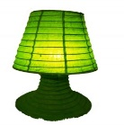
СОДЕРЖАНИЕ
1.История необычайной сделки:
а) Встреча и спасение
бродяги.
б) История Джона Ива.
в) Стильтон и его
предложение.
г) Свет зеленой лампы.
2. Неожиданные перемены:
а) Встреча и спасение бродяги.
б) Истории героев.
в) «Зажигайте хотя бы свечу».
Герои поменялись
ролями, но снова противопоставлены
друг другу. Как
называется приём противопоставления
в литературе?
АНТИТЕЗА

Slide 32
ЧТО СИМВОЛИЗИРУЕТ ЗЕЛЁНАЯ ЛАМПА?
Зелёная лампа - это символ веры в безграничные возможности человека, в оправданность его стремления к осуществлению мечты, символ надежды, символ света и добра.
Для Стильтона –это возможность проявить свое превосходство, преимущество, подчеркнуть презрение
к людям.
Для Ива зелёная лампа стала источником света, для осуществления своей мечты, она осветила ему путь в будущее.

Slide 33
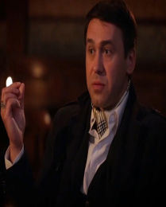
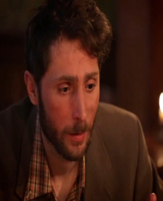
Стильтон:
Миллионер
В 40 лет изведал все.
Холостой человек
Баловень судьбы
Джон Ив:
Бродяга
Сирота
Начальное образование
Работа у фермера
Труд углекопа, матроса
Слуга в трактире

Slide 34
ДИНАМИКА СУДЬБЫ ДЖОНА ИВА И СТИЛЬТОНА
Джон Ив
Стильтон
плохо одетый человек
лет двадцати пяти…
я голоден…
сирота, не получил
образования…
страшно изумленный
предложением…
хорошо одетый
человек среднего
возраста…делать из
людей игрушки
изведал всё, что мог
изведать за деньги
холостой человек…
очень гордился своей
выдумкой…
Бродяга и миллионер расстались, вполне довольные …

Slide 35
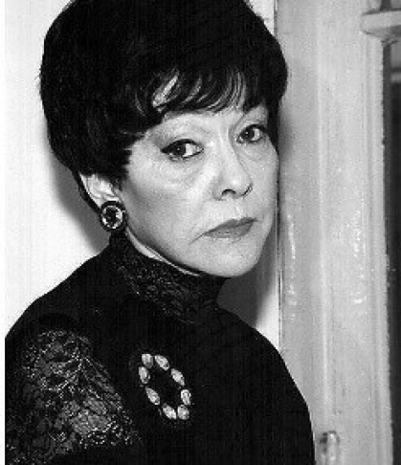
Белла Ахмадулина когда-то сказала:
«Прочитаешь «Зеленую лампу» Грина, и ляжет на душу добро».

Slide 36
САМОСТОЯТЕЛЬНАЯ РАБОТА
Прочитать
рассказ Александра
Грина «Зеленая лампа».

